Slide 1

Ingeniería de Software I

Slide 2
Ingeniería de Software I
Materia semestral correspondiente a 2do. año de:
Lic. en Sistemas
Lic. en Informática
Analista Programador Universitario
Analista en TIC
Correlativa:
Taller de Programación

Slide 3
Ingeniería de Software I
Turno 1
TEORÍA: LUNES 11hs (Aula 5) – Marcos Boracchia
Turno 2
TEORIA: MIERCOLES 14hs (aula 11) – Alejandro González
Turno 3
TEORÍA: JUEVES 17hs (aula 10B) – Rocío Muñoz
Tema horarios práctica consultar con JTPs: Virginia Ainchil, César Estrebou, Emanuel Nucilli

Slide 4
Ingeniería de Software I
Moodle de la asignatura:
https://asignaturas.info.unlp.edu.ar/
Blog de la asignatura:
https://blogs.ead.unlp.edu.ar/ingenieriasoft1/
Prácticas
Martes 12 a 15 hs, aulas 15 y 10B
Miércoles 8 a 11 hs, aulas 15 y 10A
Viernes 14:30 a 17:30 aula 5

Slide 5
Ingeniería de Software I
Aprobación de cursada:
Exámenes Parciales

Slide 6
Ingeniería de Software I
Aprobación FINAL de la materia:
El final de la materia se aprobará optando entre:
1 - Rendir un examen teórico (con un recuperatorio ) durante la cursada sacando más de 6 (seis) o más e inscribiéndose a una mesa de final.
O
2 - Rendir examen escrito en las mesas de final.
Los alumnos que elijan la primera opción deben cumplir con las siguientes condiciones:
Realizar todas las autoevaluaciones y Aprobar el 80% de las autoevaluaciones con nota 6 o superior.
Presentarse y aprobar el examen teórico.
Aprobar la cursada (con el régimen de cursada)
Inscribirse en una mesa de final en el término de NO más de 1 año de finalizada la cursada según el calendario académico, transcurrido el cual la aprobación NO tendrá más validez.

Slide 7
Ingeniería de Software I
Contenidos genéricos a desarrollar a lo largo del curso:
Conceptos de Ingeniería de software.
Requerimientos.
Modelos de proceso.
Calidad de software.

Slide 8
Ingeniería de Software I
Bibliografía general de la materia:
Pfleeger Shari Lawrence. Software Engineering. Theory and practice. Prentice Hall.
Sommerville Ian. Software Engineering. Addison Wesley.
Pressman Roger. Ingeniería de Software. Un enfoque práctico. Mc Graw Hill.

Slide 9
Conceptos de Ingeniería de Software

Slide 10



Software - Naturaleza
Ingeniería de Software I 2013
transformador de Información
Factor predominante
Producto
Vehículo de entrega de producto.
-Base para control de cómputos
- Sistemas operativos
Comunicación
Creación y control de otros prog
Y su documentación asociada

Slide 11
Software
Ingeniería de Software I 2013
¿Qué es?
Instrucciones (programas de cómputo), procedimientos, reglas, documentación y datos asociados que forman parte de las operaciones de un sistema de computación (IEEE)
lEEE: Instituto de Ingeniería Eléctrica y Electrónica

Slide 12

Características del Software
elemento lógico.
se desarrolla, no se fabrica
no se desgasta

Slide 13
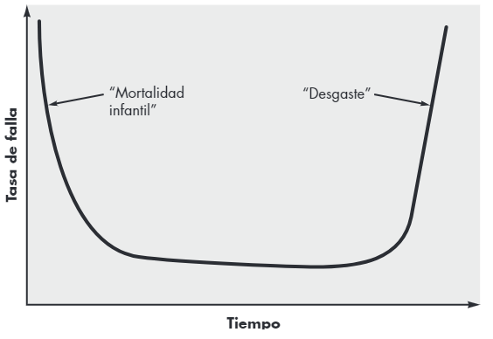
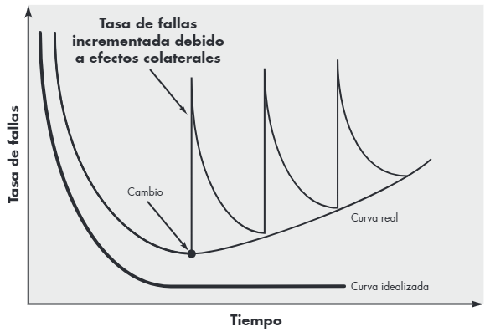
Características del Software
No sigue una curva clásica de envejecimiento.
El problema no está en el tiempo de operación, sino en los cambios.
Envejecimiento del software
Envejecimiento del hardware

Slide 14

Tipos de producto de software
Ingeniería de Software I 2013
Genéricos: Sistemas aislados producidos por organizaciones desarrolladoras de software y que se venden en un mercado
abierto.
Cada vez más sistemas son construidos por un producto genérico como base que luego es adaptado a los requerimientos del cliente.
Personalizados: Sistemas requeridos por un cliente en particular.

Slide 15
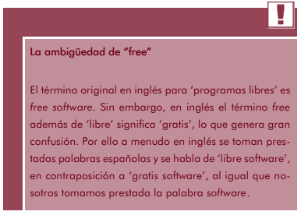
Tipos de producto de software Software libre
Ingeniería de Software I 2013
El término software libre (o programas libres) se refiere a libertad, tal como fue concebido por Richard Stallman en su definición.
En concreto se refiere a cuatro libertades:
Libertad para ejecutar el programa en cualquier sitio, con cualquier propósito y para siempre.
Libertad para estudiarlo y adaptarlo a nuestras necesidades. Esto exige el acceso al código fuente.
Libertad de redistribución, de modo que se nos permita colaborar con vecinos y amigos.
Libertad para mejorar el programa y publicar las mejoras. También exige el código fuente.
Software libre para una sociedad libre. Richard M. Stallman

Slide 16
Clasificación del Software
ⱱ
De sistemas
ⱱ
De aplicación
ⱱ
Científico y de ingeniería
Integrado
ⱱ
De línea de productos
ⱱ
ⱱ
Aplicaciones Web/Móviles
ⱱ
De inteligencia artificial

Slide 17


Software - Nuevos retos
Computación Ubicua
World Wide Web

Slide 18
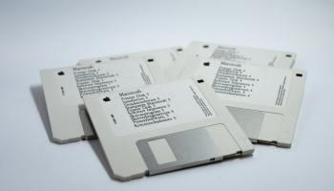

Software- Retos
Ingeniería de Software I 2013
Software heredado
Para hacer frente a estos retos
Ingeniería de Software
Enfrentar el futuro

Slide 19
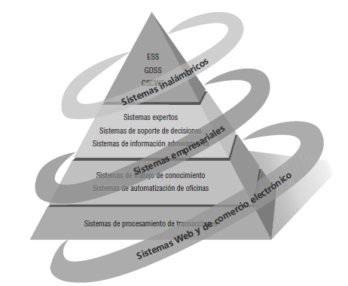
Software- Retos
A medida que los usuarios adoptan nuevas tecnologías, parte del trabajo consiste en integrar los sistemas tradicionales con los nuevos para asegurar un contexto útil.
Debemos estar conscientes de que al integrar tecnologías se ven afectados todos los tipos de usuarios y sistemas.
¿Qué hacer?
Ingeniería de Software

Slide 20
¿Qué es la Ingeniería de software?
Ingeniería de Software I 2013
Disciplina de la ingeniería que comprende todos los aspectos de la producción de software desde las etapas iniciales de la especificación del sistema incluyendo la evolución de éste, luego que se comienza a ejecutar.
No sólo comprende los procesos técnicos del desarrollo de software, sino también se realizan actividades como la gestión de proyectos y el desarrollo de herramientas, métodos y teorías de apoyo a la producción de software
Hace que las cosas funcionen.
Se aplican teorías, métodos y herramientas.

Slide 21
¿Qué es la Ingeniería de software?
La IEEE define a la Ingeniería de Software como:
El uso de métodos sistemáticos, disciplinados y cuantificables para el desarrollo, operación y mantenimiento de software
El estudio de técnicas relacionadas con 1

Slide 22
¿Qué es la Ingeniería de software?
La cuantificación rigurosa de recursos, procesos y productos es una precondición para optimizar productividad y calidad. La “metrificación” y el control estadístico de procesos son claves en Ingeniería de Software.
Usa métodos sistemáticos cuantificables
Dentro de tiempos y costos estimados
Para el “Desarrollo, operación y mantenimiento”
Un Ingeniero de Software debe cumplir contratos en tiempo y costos como es normal en obras de Ingeniería. Ello presupone la capacidad de medir, estimar, planificar y administrar proyectos.
La Ingeniería de Software se ocupa de todo el ciclo de vida de un producto, desde su etapa inicial de planificación y análisis de requerimientos hasta la estrategia para determinar cuándo y cómo debe ser retirado de servicio.

Slide 23

Participantes en el Desarrollo del Software
Gerentes ejecutivos (dueños del producto)
Gerente de proyecto (líder de equipo
Profesionales especializados
Clientes
Usuarios finales
equipo
Pressman .2021 Cap 24

Slide 24
Un poco de historia sobre la IS
La Organización del Tratado del Atlántico Norte (OTAN) organizó un par de conferencias que tuvieron carácter fundacional para la Ingeniería de Software (Garmish 1968 y Roma 1969).
Propósito :
identificar la raíz de los problemas de la industria del softwate
Sentar las bases de procesos sistemáticos, repetibles y confiables.
Se comenzó a utilizar la expresión “Ingeniería de Software”.
Notes:
Se volvió claro que los enfoques individuales al desarrollo de programas no escalaban hacia los grandes y complejos sistemas de software. No eran confiables, costaban más de lo esperado y se distribuían con demora.

Slide 25
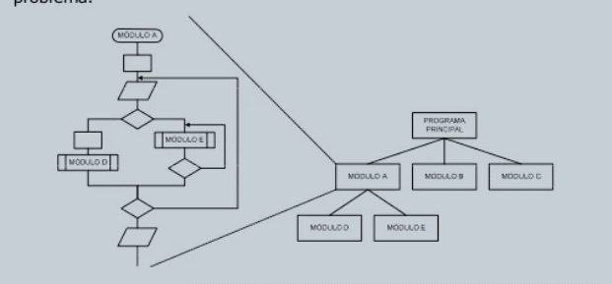



Un poco de historia sobre la IS
Las preguntas que debemos responder:
¿Cómo puede afectar IA al proceso de Ingeniería de software?
¿Cuál es el mejor ciclo de vida para sistemas cuyos componentes no programamos?
¿Podemos explicar y o confiar en sistemas realizados por componentes que no hemos programado?
De los años 60 a los 80: maduración
Programación modular, con ideas de acoplamiento y cohesión. Y surge un enfoque más formal, la Programación estructurada.
Surge el desarrollo en cascada y hay ideas incipientes de prototipacion.
Los años 80 a 90: edad de oro
Surgen los primeros problemas e calidad con el surgimiento de la globalización del software y sistemas distribuidos.
Con las ideas de programación orientada a objetos, surgen nuevos lenguajes, y la metodología estructurada pasa a competir con el desarrollo orientado a objetos
Surge la ingeniería basada en componentes
Los años 90 y el milenio: era de la disrupción
El cambio surge con Internet.
La integración continua con desarrollo incremental e iterativo se convierte en norma.
Los patrones influyen en la generación del desarrollo de software.
Surgen las bases de código abierto.
Los dispositivos móviles aparecen en escena y el mundo cambia nuevamente
Surgen las Metodologías ágiles
La actualidad: Big Data y IA
Los cimientos de la IA hace décadas que existe, lo que ha dado el cambio es el crecimiento de la cantidad de datos, lo que han hecho viables los enfoques estadísticos y las redes neuronales.
The History of Software Engineering. Grady Booch

Slide 26

Características de un Ingeniero/a de software
El Ingeniero debe dominar los aspectos técnicos, aprender habilidades requeridas para entender el problema, diseñar solución desarrollarla, etc
Pero además, los aspectos humanos es lo que lo harán un ingeniero efectivo.
Tener un sentido de responsabilidad individual, aguda conciencia de las necesitades del equipo, atención al detalle entre otros.
Pressman .2021 Cap 1

Slide 27
Responsabilidad profesional y ética
La Ingeniería de Software se desarrolla en un marco económico, social y legal.
Los IS deben aceptar responsabilidades más amplias que las responsabilidades técnicas
No debe utilizar su capacidad y habilidades de forma deshonesta, o de forma que deshonre la profesión.
Sommerville – Capítulo 1

Slide 28
Responsabilidad profesional y ética
Confidencialidad
Respetar la confidencialidad de sus empleados y clientes
Competencia
No falsificar el nivel de competencia y aceptar responsabilidades fuera de su capacidad
Derechos de la propiedad intelectual
Conocer la leyes vigentes sobre las patentes y copyright
Uso inapropiado de las computadoras
No debe utilizar sus habilidades técnicas para utilizar de forma inapropiada otras computadoras
Existen diferentes organizaciones como ACM o IEEE que sugieren diferentes códigos de ética a respetar
Sommerville – Capítulo 1

Slide 29
Técnicas de comunicación

Slide 30

Introducción
Al iniciar un proyecto…
¿Cuál es la primera actividad?
Saber lo que el usuario quiere, cómo lo quiere, cuándo y porqué.
Tenemos que Comunicarnos

Slide 31
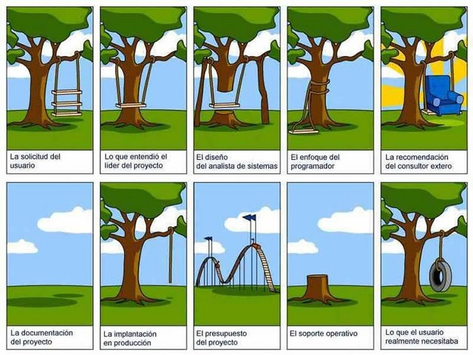
El problema de la comunicación

Slide 32



¿Qué vemos?

Slide 33
La comunicación
Ingeniería de Software I 2013
La comunicación es la base para la obtención de las necesidades del cliente.
Es la principal fuente de error
Al hablar de necesidades, en términos más técnicos, estamos hablando de
Requerimientos.

Slide 34
Requerimientos
Ingeniería de Software I 2013
Un Requerimiento (o requisito) es una característica del sistema o una descripción de algo que el sistema es capaz de hacer con el objeto de satisfacer el propósito del sistema.
Definición IEEE-Std-610
Condición o capacidad que necesita el usuario para resolver un problema o alcanzar un objetivo.
Condición o capacidad que debe satisfacer o poseer un sistema o una componente de un sistema para satisfacer un contrato, un estándar, una especificación u otro documento formalmente impuesto.
Representación documentada de una condición o capacidad como en 1 o 2.

Slide 35
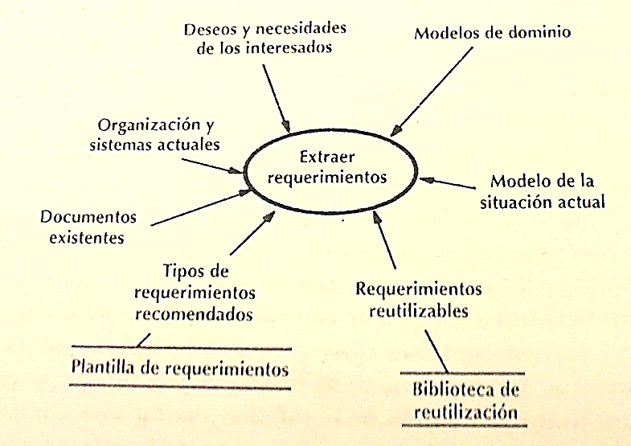
Fuentes de Requerimientos
Ingeniería de Software I 2013
Documentación
Stakeholders
Especificaciones de sistemas similares

Slide 36

Stakeholder
Ingeniería de Software I 2013
El término stakeholder se utiliza para referirse a cualquier persona o grupo que se verá afectado por el sistema, directa o indirectamente.
Entre los stakeholders se encuentran:
Usuarios finales
Ingenieros
Gerentes
Expertos del dominio
Diferentes visiones..

Slide 37
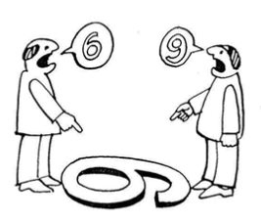
Puntos de Vista
Ingeniería de Software I 2013
Existen tres tipos genéricos de puntos de vista:
Punto de vista de los interactuadores: representan a las personas u otros sistemas que interactúan directamente con el sistema. Pueden influir en los requerimientos del sistema de algún modo.
Punto de vista indirecto: representan a los stakeholders que no utilizan el sistema ellos mismos pero que influyen en los requerimientos de algún modo.
Punto de vista del dominio: representan las características y restricciones del dominio que influyen en los requerimientos del sistema.

Slide 38
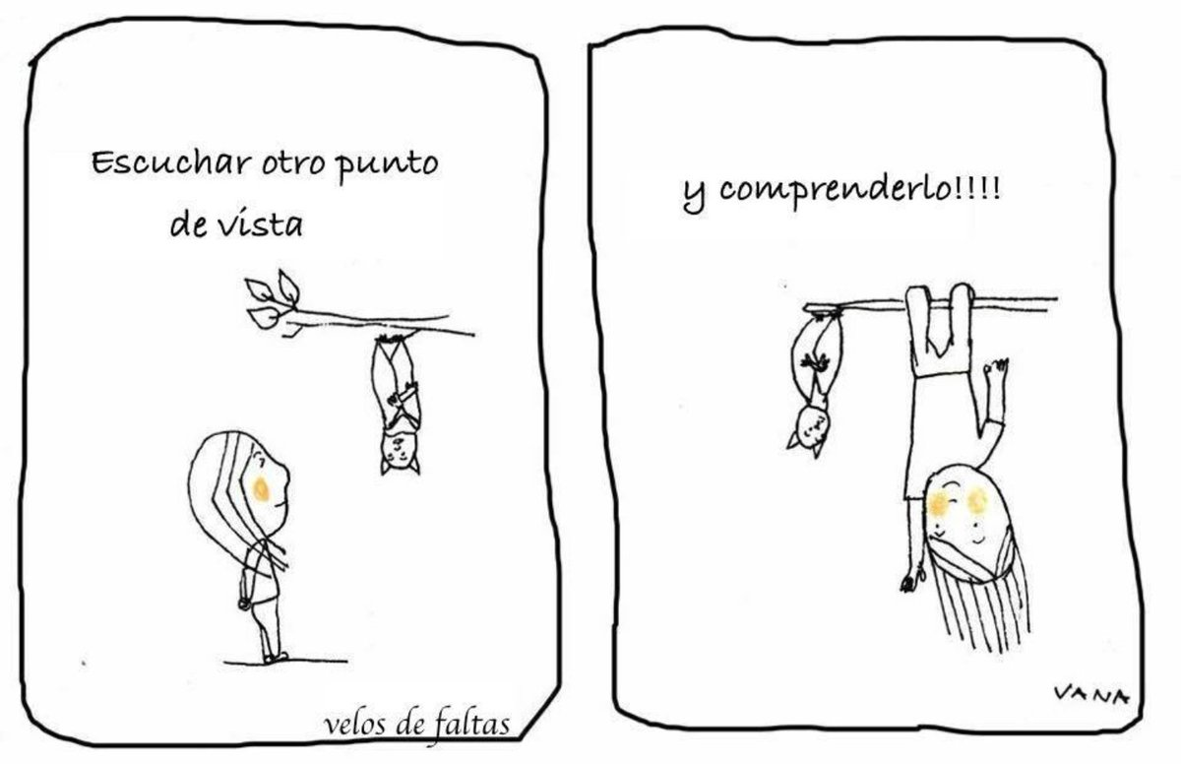
Puntos de vista
Su identificación puede ser difícil.
Los más específicos son:
Los proveedores de servicios al sistema, los receptores de servicios del sistema.
Los sistemas que deben interactuar.
Las regulaciones y estándares a aplicar.
Las fuentes de requerimientos.
Los puntos de vista de las personas que lo van a desarrollar, administrar y mantener.
Puntos de vista del marketing y otros que generan requerimientos sobre las características del sistema.

Slide 39
Elicitación de Requerimientos

Slide 40
Requerimientos
Ingeniería de Software I 2013
Un Requerimiento (o requisito) es una característica del sistema o una descripción de algo que el sistema es capaz de hacer con el objeto de satisfacer el propósito del sistema.
Definición IEEE-Std-610
Condición o capacidad que necesita el usuario para resolver un problema o alcanzar un objetivo.
Condición o capacidad que debe satisfacer o poseer un sistema o una componente de un sistema para satisfacer un contrato, un estándar, una especificación u otro documento formalmente impuesto.
Representación documentada de una condición o capacidad como en 1 o 2.

Slide 41
Elicitación de Requerimientos
Es el proceso de adquirir (“eliciting”) [sonsacar] todo el conocimiento relevante necesario para producir un modelo de los requerimientos de un dominio de problema.
Objetivos:
Conocer el dominio del problema para poder comunicarse con clientes y usuarios y entender sus necesidades.
Conocer el sistema actual (manual o informatizado).
Identificar las necesidades, tanto explícitas como implícitas, de clientes y usuarios y sus expectativas sobre el sistema a desarrollar.

Slide 42

Elicitación de Requerimientos
La elicitación de requisitos es una actividad principalmente de carácter social, mucho más que tecnológico.
Los problemas que se plantean son por tanto de naturaleza psicológica y social, más que técnicos.
Nota: Requerimientos = Requisitos.

Slide 43
Elicitación de Requerimientos
Problemas de comunicación
Dificultad para expresar claramente las necesidades.
No ser conscientes de sus propias necesidades.
No entender cómo la tecnología puede ayudar.
Miedo a parecer incompetentes por ignorancia tecnológica.
No tomar decisiones por no poder prever las consecuencias, no entender las alternativas o no tener una visión global.
Cultura y vocabulario diferentes.
Intereses distintos en el sistema a desarrollar.
Medios de comunicación inadecuados (diagramas que no entienden los clientes y usuarios).
Conflictos personales o políticos.

Slide 44
Elicitación de Requerimientos
Limitaciones cognitivas (del desarrollador)
No conocer el dominio del problema.
Hacer suposiciones sobre el dominio del problema.
Hacer suposiciones sobre aspectos tecnológicos.
Hacer simplificaciones excesivas.
Conducta humana
Conflictos y ambigüedades en los roles de los participantes.
Pasividad de clientes, usuarios o ingenieros de requisitos.
Temor a que el nuevo sistema lo deje sin trabajo.
Técnicos
Complejidad del dominio del problema.
Complejidad de los requisitos.
Múltiples fuentes de requisitos.
Fuentes de información poco claras.

Slide 45
Técnicas de elicitación
Ingeniería de Software I 2013
Recopilación de información:
Métodos discretos
Muestreo de la documentación, los formularios y los datos existentes.
Investigación y visitas al lugar.
Observación del ambiente de trabajo.
Métodos interactivos
Cuestionarios.
Entrevistas.
Planeación conjunta de Requerimientos (JRP o JAD).
Lluvia de Ideas - Brainstorming .

Slide 46

Recopilación de información: Métodos discretos
Ingeniería de Software I 2013
Los métodos discretos son menos perturbadores que otras formas de averiguar los requerimientos
Se consideran insuficientes para recopilar información cuando se utilizan por sí solos, por lo que deben utilizarse junto con uno o varios de los métodos.
Utilizar diferentes métodos para acercarse a la organización es una práctica inteligente mediante la cual podrá formarse un panorama más completo de los requerimientos
Muestreo de la documentación, los formularios y los datos existentes
Investigación y visitas al sitio
Observación del ambiente de trabajo

Slide 47
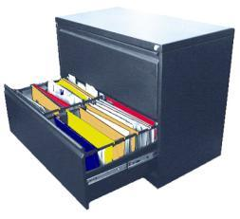
Muestreo de la documentación, los formularios y los datos existentes
Ingeniería de Software I 2013
Recolección de hechos a partir de la documentación existente.
¿Qué tipo de documentos pueden enseñar algo acerca del sistema?
Organigrama (identificar el propietario, usuarios claves).
Memos, notas internas, minutas, registros contables.
Solicitudes de proyectos de sistemas de información anteriores.
Permiten conocer el historial que origina el proyecto.

Slide 48
Muestreo de la documentación, los formularios y los datos existentes
Ingeniería de Software I 2013
Recolección de hechos a partir de la documentación existente.
Documentos que describen la funcionalidad del negocio que está siendo analizada.
Declaración de la misión y plan estratégico de la organización.
Objetivos formales del departamento en cuestión.
Políticas, restricciones, procedimientos operativos.
Bases de Datos.
Sistemas en funcionamiento.
Documentación de sistemas anteriores.
Diagramas.
Diccionario o Repositorios de proyecto.
Documentos de diseño.
Manuales de operación y/o entrenamiento.

Slide 49

Investigación y visitas al sitio
Ingeniería de Software I 2013
Investigar el dominio.
Patrones de soluciones (mismo problema en otra organización).
Revistas especializadas.
Buscar problemas similares en internet.
Consultar otras organizaciones.

Slide 50

Observación del ambiente de trabajo
Ingeniería de Software I 2013
El analista se convierte en observador de las personas y actividades con el objeto de aprender acerca del sistema.
Lineamientos de la observación:
Determinar quién y cuándo será observado.
Obtener el permiso de la persona y explicar el porqué será observado.
Mantener bajo perfil.
Tomar nota de lo observado.
Revisar las notas con la persona apropiada.
No interrumpir a la persona en su trabajo.

Slide 51
Observación del ambiente de trabajo
Ingeniería de Software I 2013
Ventajas
Datos confiables
El analista puede ver exactamente lo que se hace (tareas difíciles de explicar con palabras).
Análisis de disposiciones físicas, tránsito, iluminación, ruido.
Económica en comparación con otras técnicas.
Desventajas
La gente se siente incómoda siendo observada.
Algunas actividades del sistema pueden ser realizadas en horarios incómodos.
Las tareas están sujetas a interrupciones.
Tener en cuenta que la persona observada puede estar realizando las tareas de la forma “correcta” y no como lo hace habitualmente.

Slide 52

Recopilación de información: Métodos interactivos
Ingeniería de Software I 2013
Hay métodos interactivos que pueden usarse para obtener los requerimientos de los miembros de la organización Aunque son distintos en su implementación, estos métodos tienen muchas cosas en común. La base es hablar con las personas en la organización y escuchar para comprender.
Cada uno cuenta con su propio proceso establecido
Cuestionarios.
Entrevistas.
Planeación conjunta de Requerimientos (JRP o JAD).
Lluvia de Ideas - Brainstorming.

Slide 53

Planeación Conjunta de Requerimientos (JRP)
Proceso mediante el cual se conducen reuniones de grupo altamente estructurados con el propósito de analizar problemas y definir requerimientos
Requiere de extenso entrenamiento
Reduce el tiempo de exploración de requisitos
Amplia participación de los integrantes
Se trabaja sobre lo que se va generando
Alguna bibliografía la menciona como JAD (Joint Application Design)

Slide 54
Planeación Conjunta de Requerimientos (JRP)
Ventajas
Ahorro de tiempo
Usuarios involucrados
Desarrollos creativos
Desventajas
Es difícil organizar los horarios de los involucrados
Es complejo encontrar un grupo de participantes integrados y organizados

Slide 55
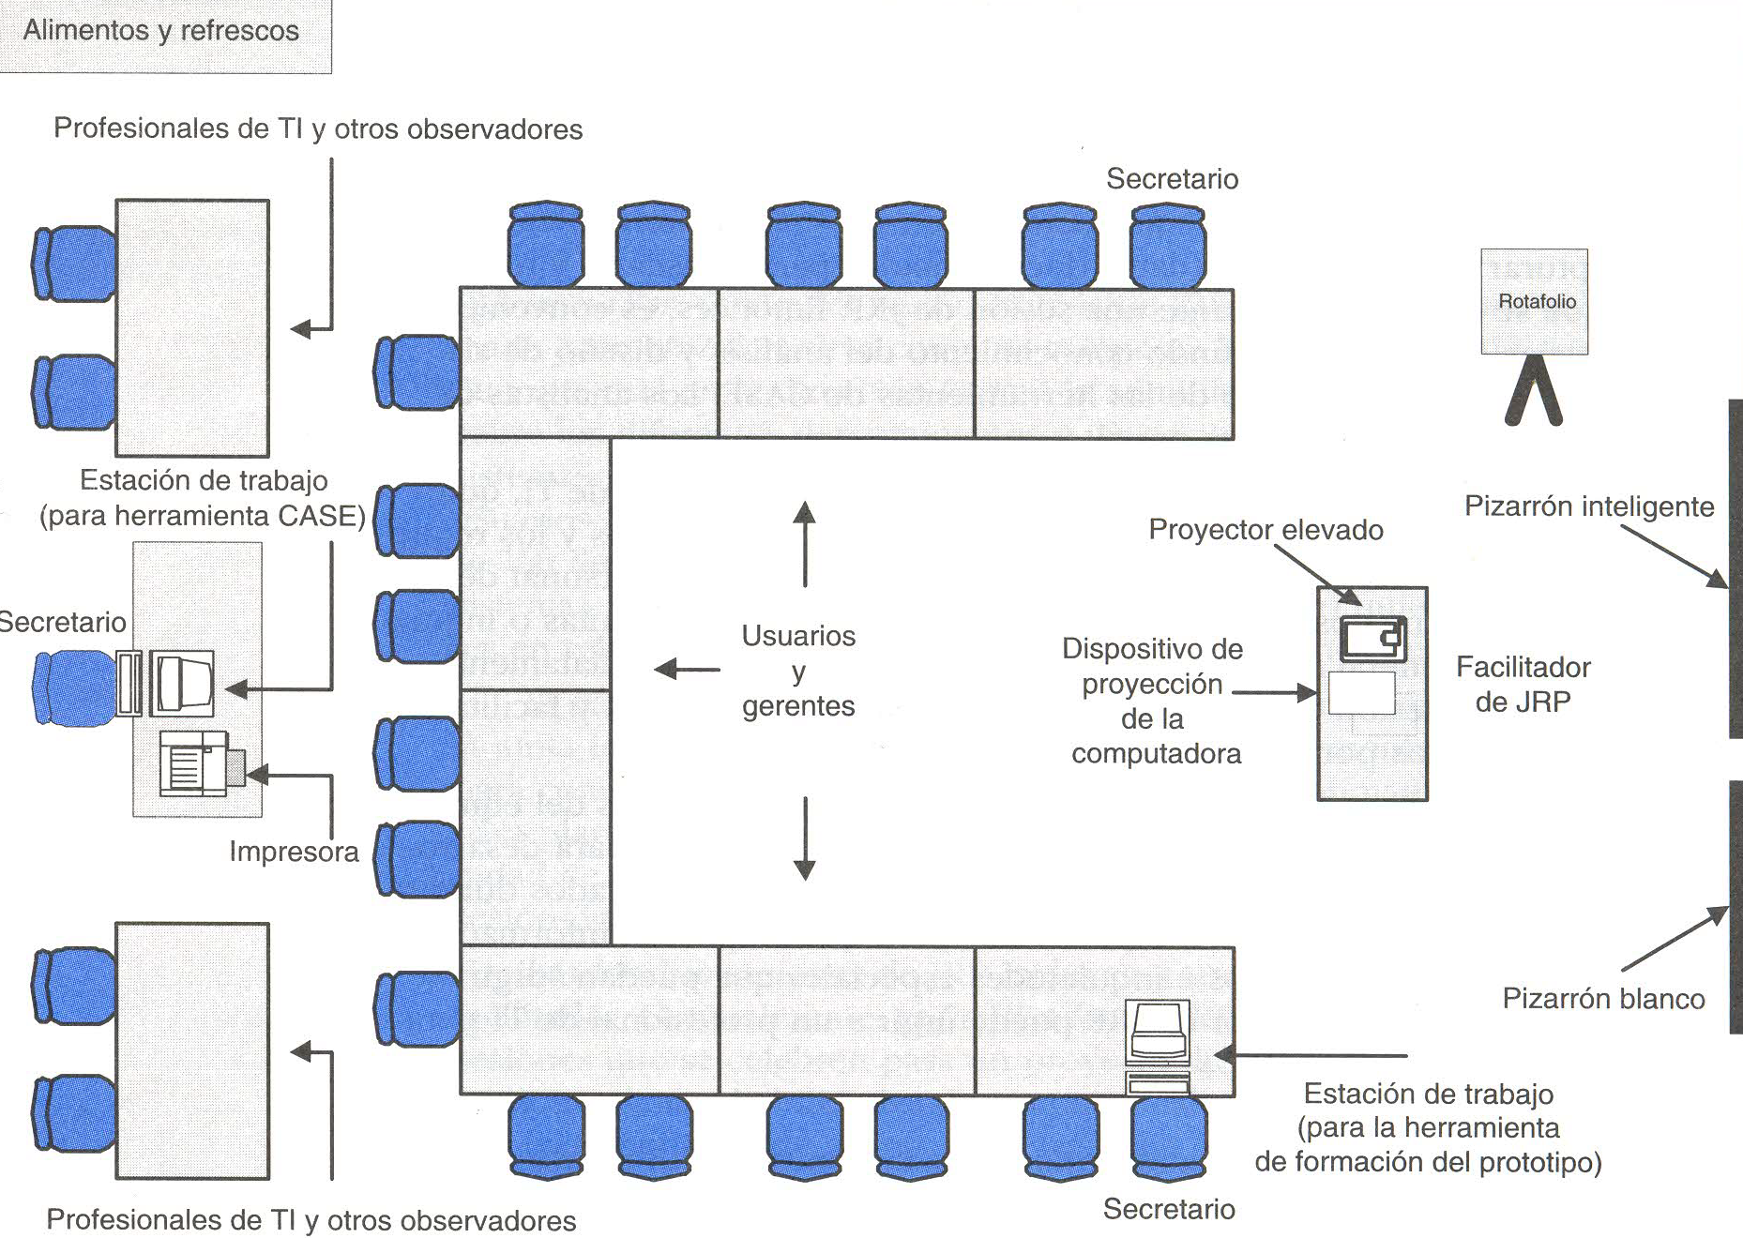
Patrocinador :Miembro de la dirección con autoridad sobre los departamentos que participan, es el responsable del proyecto, toma las decisiones finales
Participantes
Usuarios y Gerentes :Los usuarios comunican los requerimientos y los gerentes los aprueban
Facilitador: Dirige las sesiones y tiene amplias habilidades de comunicación y negociación
Equipos de TI :Escuchan y toman nota de los requerimientos
Secretarios: Llevan el registro de la sesión y van publicando los resultados realizados

Slide 56
Planeación Conjunta de Requerimientos (JRP)
Cómo planear las sesiones de JRP
Selección de una ubicación para las sesiones de JRP
Selección de los participantes
Preparar la agenda

Slide 57
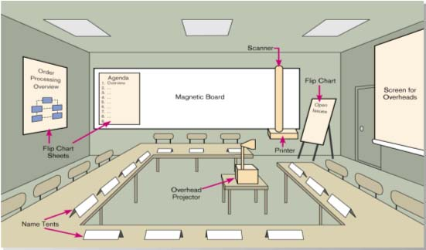
Espacio para el JRP

Slide 58
Planeación Conjunta de Requerimientos (JRP)
Beneficios del JRP
JRP involucra activamente a los usuarios y la gerencia en el proyecto de desarrollo
JRP reduce el tiempo de la etapa de requerimientos
Si se incorporan prototipos, los mismos ya confirman el diseño del sistema

Slide 59
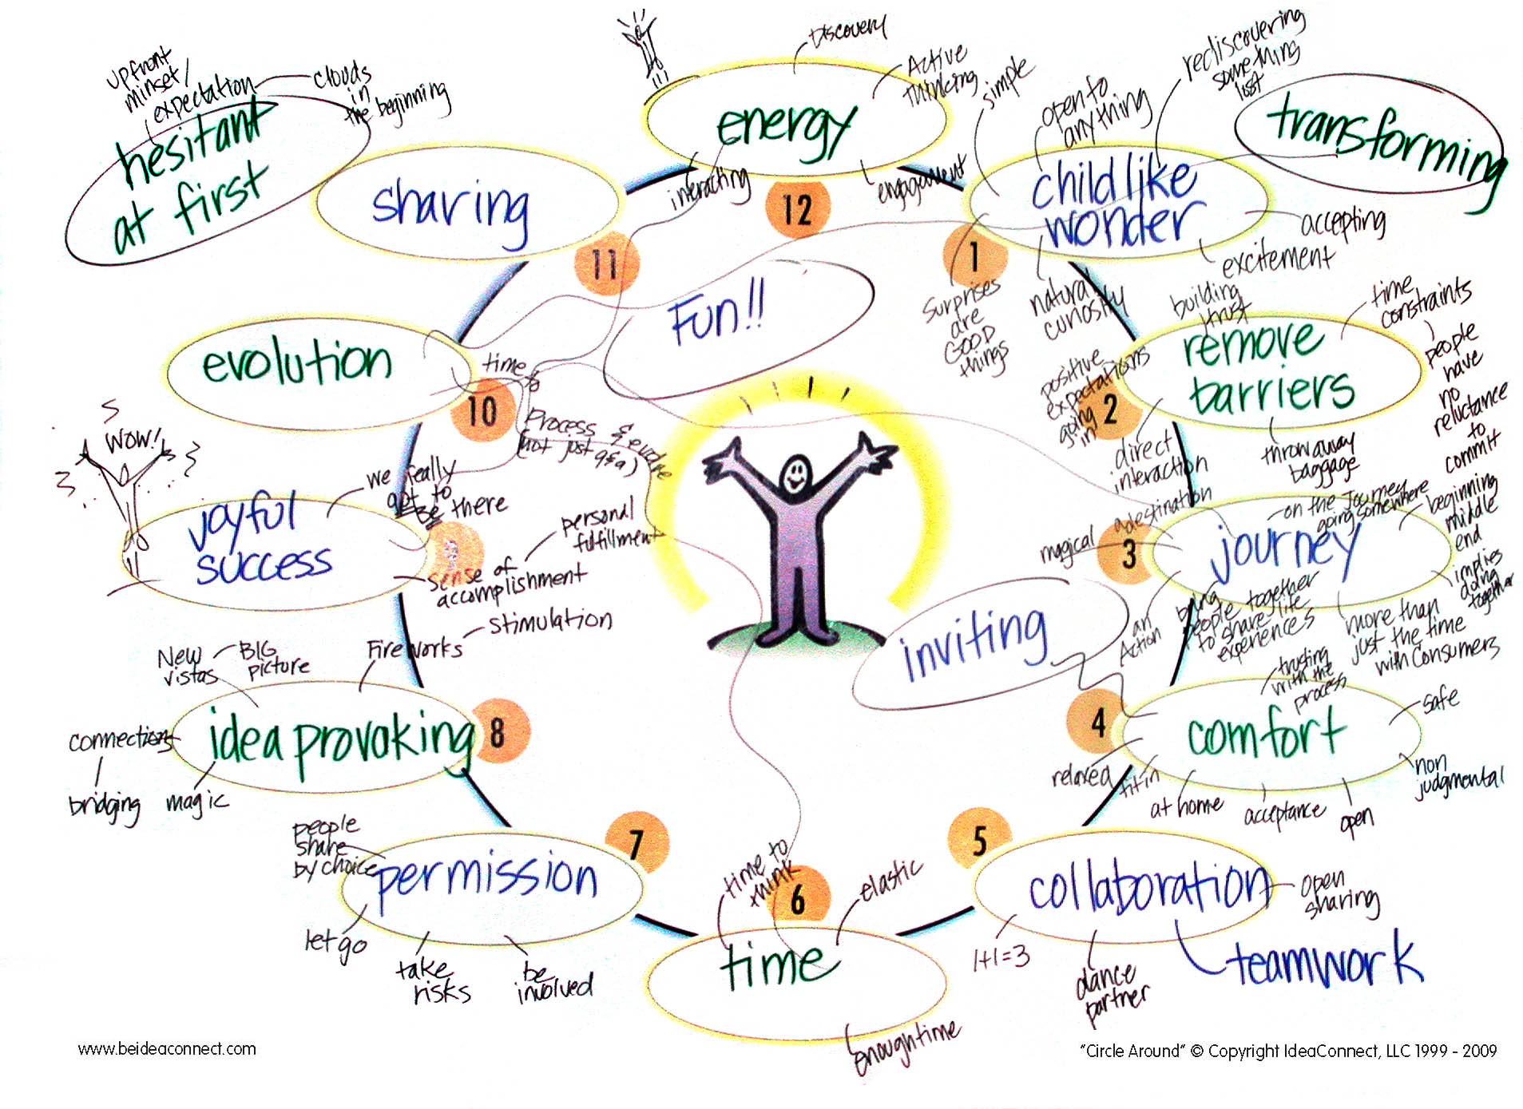
Lluvia De Ideas (Brainstorming)

Slide 60
Lluvia De Ideas (Brainstorming)
Técnica para generar ideas al alentar a los participantes para que ofrezcan tantas ideas como sea posible en un corto tiempo sin ningún análisis hasta que se hayan agotado las ideas.
Se promueve el desarrollo de ideas creativas para obtener soluciones.
Se realizan reuniones del equipo involucrado en la resolución del problema, conducidas por un director.

Slide 61
Lluvia De Ideas (Brainstorming)
Los principios en que se basa esta técnica son:
Cuantas más ideas se sugieren, mejores resultados se conseguirán.
La producción de ideas en grupos puede ser más efectiva que la individual.
Las ideas de una persona pueden hacer que aparezcan otras por “contagio.
A veces las mejores ideas aparecen tarde.
Es mejor elegir sobre una variedad de soluciones.

Slide 62

Lluvia De Ideas (Brainstorming)
Incluye una serie de fases de aplicación:
Descubrir hechos, Producir ideas, Descubrir soluciones
Clave para resolver la falta de consenso entre usuarios
Es útil combinarlo con la toma de decisiones
Ayuda a entender el dominio del problema
Encara la dificultad del usuario para transmitir
Ayuda a entender: al usuario y al analista

Slide 63

Cuestionarios
Ingeniería de Software I 2013
Documento que permite al analista recabar información y opiniones de los encuestados
Recolectar hechos de un gran número de personas.
Detectar un sentimiento generalizado.
Detectar problemas entre usuarios.
Cuantificar respuestas.

Slide 64
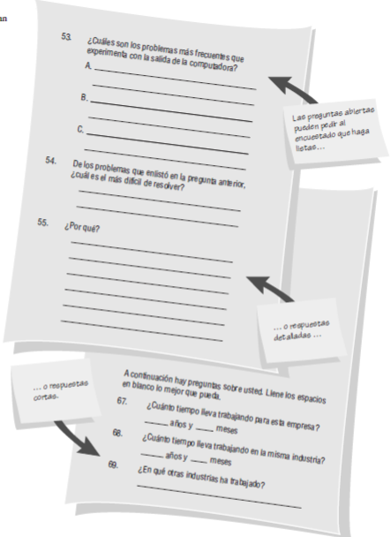
Cuestionarios

Slide 65
Cuestionarios
Ingeniería de Software I 2013
Ventajas
Respuesta rápida
Económicos
Anónimos
Estructurados de fácil análisis
Desventajas
Número bajo de respuestas
No responde a todas las preguntas
Preguntas rígidas
No se puede realizar el análisis corporal
No se pueden aclarar respuestas incompletas
Difíciles de preparar

Slide 66
Cuestionarios
Ingeniería de Software I 2013
Tipos de Preguntas
Abiertas
Son las que dejan abiertas todas las posibles opciones de respuesta.
«Describa los problemas que experimenta en la actualidad con los informes de las salidas», «En su opinión, ¿qué tan útiles son los manuales de usuario para la aplicación de contabilidad del sistema actual?»
Cerradas
Limitan o cierran las opciones de respuestas disponibles
«¿Es útil el reporte que utiliza actualmente?» SI NO

Slide 67
Cuestionarios
Ingeniería de Software I 2013
Tipos de Preguntas
Abiertas
Cerradas
Lenta
Velocidad de conclusión
Rápida
Alta
Naturaleza exploratoria
Poca
Alta
Amplitud y profundidad
Poca
Fácil
Facilidad de preparación
Difícil
Difícil
Facilidad de Análisis
Fácil

Slide 68
Cuestionarios
Ingeniería de Software I 2013
Tipo de información obtenida
Actitud
Lo que las personas dicen que quieren
Creencias
Lo que las personas creen que es verdad
Comportamiento
Lo que realmente hacen
Características
De las personas o cosas

Slide 69
Cuestionarios
Ingeniería de Software I 2013
Cuándo usar Cuestionarios
Las personas están dispersas geográficamente
Diferentes oficinas o ciudades
Muchas personas involucradas
Clientes o usuarios
Queremos obtener opiniones generales
Queremos identificar problemas generales

Slide 70
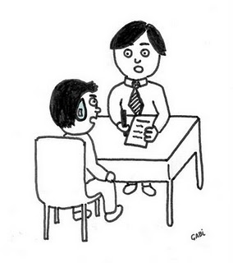
Entrevistas
Ingeniería de Software I 2013
Técnica de exploración mediante la cual el analista de sistemas recolecta información de las personas a través de la interacción cara a cara.
Es una conversación con un propósito específico, que se basa en un formato de preguntas y respuestas en general.
Conocer opiniones y sentimientos del entrevistado.

Slide 71

Ingeniería de Software I 2013
Entrevistas
Tipo de información obtenida
OPINIONES
OBJETIVOS
PROCEDIM. INFORMALES
SENTIMIENTOS

Slide 72
Ingeniería de Software I 2013
Entrevistas
Ventajas
El entrevistado se siente incluido en el proyecto
Es posible obtener una retroalimentación del encuestado
Es posible adaptar las preguntas de acuerdo al entrevistado
Información no verbal observando las acciones y expresiones del entrevistado
Desventaja
Costosas
Tiempo y recursos humanos
Las entrevistas dependen en gran parte de las habilidades del entrevistador
No aplicable a distancia

Slide 73
Entrevistas
Ingeniería de Software I 2013
Tipos de entrevistas
Estructuradas (Cerradas)
El encuestador tiene un conjunto específico de preguntas para hacérselas al entrevistado
Se dirige al usuario sobre un requerimiento puntual
No permite adquirir un amplio conocimiento del dominio
No estructuradas (Abiertas)
El encuestador lleva a un tema en general
Sin preparación de preguntas específicas
Iniciar con preguntas que no dependen del contexto, para conocer el problema, la gente involucrada, etc.

Slide 74
Entrevistas
Ingeniería de Software I 2013
Tipos de Entrevistas
Abierta
Cerrada
Difícil
Evaluación
Fácil
Mucha
Cantidad requerida de tiempo
Poco
Muy Necesario
Entrenamiento requerido
Limitado
Mucho
Permite la espontaneidad
Poco
Muchas Oportunidades
Permite conocer al entrevistado
Muy Poco
Gran
Flexibilidad
Reducida
Bajo
Control de la Entrevista
Alto
Baja
Precisión
Alta
Baja
Confiabilidad
Alta
Mucha
Amplitud y Profundidad
Poca

Slide 75

Entrevistas
Ingeniería de Software I 2013
Tipos de Preguntas
Abiertas
Permite al encuestado responder de cualquier manera
¿Qué opinión tiene del sistema actual?
¿Cómo describe su trabajo?
Cerradas
Las respuestas son directas, cortas o de selección específica
¿Quién recibe este informe?
¿Cuántas personas utilizan el sistema?
Sondeo
Permite obtener más detalle sobre un tema puntual
¿Podría dar detalles sobre…?
¿Podría dar un ejemplo de…?

Slide 76

Entrevistas
Ingeniería de Software I 2013
Preguntas Abiertas
Ventajas
Revelan nueva línea de preguntas
Hacen más interesante la entrevista
Permiten espontaneidad
Desventajas
Pueden dar muchos detalles irrelevantes
Se puede perder el control de la entrevista
Parece que el entrevistador no tiene los objetivos claros

Slide 77

Entrevistas
Ingeniería de Software I 2013
Preguntas cerradas
Ventajas
Ahorran tiempo
Se mantiene más fácil el control de la entrevista
Se consiguen datos relevantes
Desventajas
Pueden aburrir al encuestado
No se obtienen detalles

Slide 78
Entrevistas
Ingeniería de Software I 2013
Organización de una entrevista
Piramidal (Inductivo)
Embudo (Deductivo)
Diamante (Comb. de las anteriores)

Slide 79
Entrevistas
Ingeniería de Software I 2013
Organización de una entrevista
Piramidal (Inductivo)
Preguntas Cerradas
Preguntas Abiertas

Slide 80
Entrevistas
Ingeniería de Software I 2013
Organización de una entrevista
Embudo (Deductivo)
Preguntas Abiertas
Preguntas Cerradas

Slide 81
Entrevistas
Ingeniería de Software I 2013
Organización de una entrevista
Diamante
Preguntas Cerradas
Preguntas Abiertas
Preguntas Cerradas

Slide 82
Entrevistas – Preparación previa (Kendall)
Ingeniería de Software I 2013
Leer los antecedentes.
Poner atención en el lenguaje. Buscar un vocabulario en común. Imprescindible para poder entender al entrevistado.
Establecer los objetivos de la entrevista.
Usando los antecedentes. Los directivos suelen proporcionar una visión general, mientras que los futuros usuarios una más detallada.
Kendall y Kendall

Slide 83
Entrevistas – Preparación previa (Kendall)
Ingeniería de Software I 2012
Seleccionar los entrevistados.
Se debe minimizar el número de entrevistas
Los entrevistados deben conocer con antelación el objetivo de la entrevista y las preguntas que se le van a hacer.
Planificación de la entrevista y preparación del entrevistado.
Establecer fecha, hora, lugar y duración de cada entrevista de acuerdo con el entrevistado.
Selección del tipo de preguntas a usar y su estructura.
Kendall y Kendall

Slide 84
Entrevistas (Whitten)
Ingeniería de Software I 2013
Cómo conducir la entrevista
Selección del entrevistado
Según el requerimiento a analizar
Conocer sus fortalezas, prejuicios y motivaciones
Armar la entrevista en base a las características de la persona
Hacer una cita (no llegar sin avisar)
Respetar el horario de trabajo
Establecer la duración de la entrevista
Cuanto mayor es el cargo del entrevistado menor tiempo se debe utilizar
Obtener el permiso del supervisor o jefe
La entrevista es personal y debe realizarse en un lugar privado

Slide 85

Entrevistas (Whitten)
Ingeniería de Software I 2013
Cómo conducir la entrevista
Preparación de la entrevista
Informar al entrevistado el tema a tratar antes de la reunión
Definir un “Guión de Entrevista”
Se deben evitar preguntas sesgadas o con intención, amenazantes o críticas
Usar lenguaje claro y conciso
No incluir opinión como parte de la pregunta
Evitar realizar preguntas largas y complejas

Slide 86
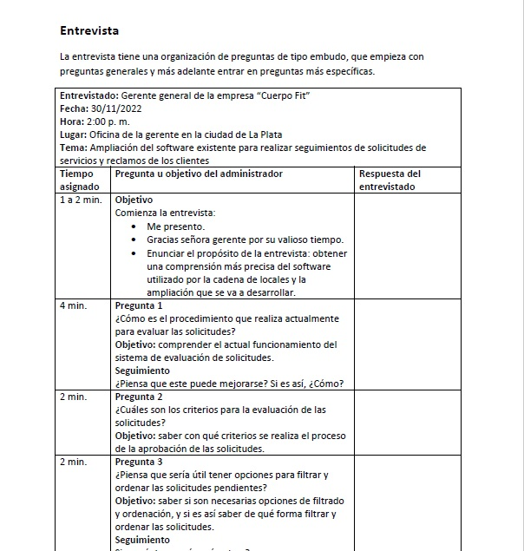
Guión de una Entrevista (1)

Slide 87
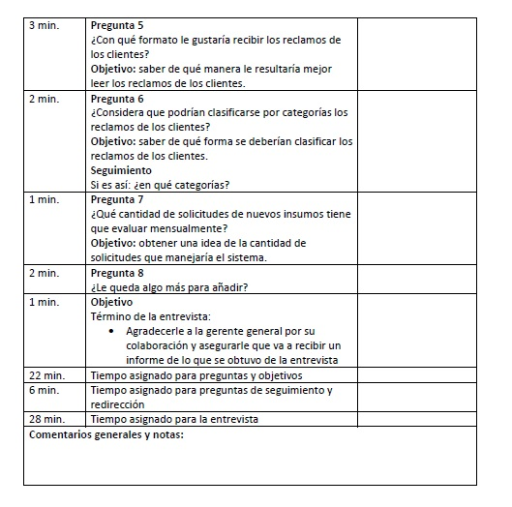
Guión de una Entrevista (2)

Slide 88
Entrevistas (Whitten)
Ingeniería de Software I 2013
Cómo conducir la entrevista
Respete el horario y los tiempos definidos
Si es en una sala de reunión llegue antes para asegurar las condiciones de la misma
Inicie la entrevista saludando, presentándose y agradeciendo la atención
Mencione el propósito de la misma y la duración
Escuche con atención y observe al entrevistado, tome nota de las respuestas verbales y no verbales
Concluya la entrevista expresando su agradecimiento
Haga una breve conclusión de la entrevista para ganar la confianza del entrevistado
Whitten Bentley

Slide 89
Entrevistas (Whitten)
Ingeniería de Software I 2012
Debe
Vestirse adecuadamente
Ser cortés
Escuchar cuidadosamente
Mantener el control
Observar los gestos
Ser paciente
Mantener al entrevistado en calma
Mantener el autocontrol
Terminar a tiempo
Evite
Suponer que una respuesta no lleva a ningún lado
Revelar pistas
Usar jerga
Revelar sesgos personales
Hablar en lugar de escuchar
Suponer cualquier cosa acerca del tema o del entrevistado
Uso de grabadores (señal de debilidad de escuchar)

Slide 90

Entrevistas (Whitten)
Ingeniería de Software I 2013
Seguimiento de la entrevista
Enviar al entrevistado un resumen de la entrevista, permitiendo aclarar cualquier cosa que no se haya entendido durante la entrevista.
Cómo escuchar
Saber escuchar es la parte más importante del proceso de una entrevista
Se debe diferenciar entre oír y escuchar.
Whitten Bentley

Slide 91
Entrevistas (Whitten)
Ingeniería de Software I 2013
Cómo escuchar
Llegue con actitud positiva
Mejora el canal de comunicación
Haga que la otra persona se tranquilice
Romper el hielo con cuestiones cotidianas
Haga ver que está escuchando lo que dice
Mantener el contacto visual, asentir con la cabeza, emitir comentarios
Haga preguntas sobre lo que dice
El entrevistado siente que le presta atención y puede ampliar su respuesta
No haga suposiciones
Escuche todo lo que el entrevistado tiene que explicar
Tome nota
El entrevistado percibe que está siendo escuchado
Whitten Bentley

Slide 92

Entrevistas (Whitten)
Ingeniería de Software I 2013
El lenguaje corporal
Información no verbal que comunicamos
La mayor parte de la información se expresa a través de las expresiones corporales
Las más importantes son:
Expresiones faciales
Contacto visual
Postura
Whitten Bentley

Slide 93
Bibliografía
Libros consultados para técnicas de elicitación de requerimientos
Whitten-Bentley, Análisis de Sistemas Diseño y Métodos, Capítulo 5, Mc Graw Hill 2008
Kendall y Kendall, Análisis y diseño de Sistemas, Capítulo 4, Pearson Prentice Hall 2005

